Slide 1
Muutos maalaus

Slide 2
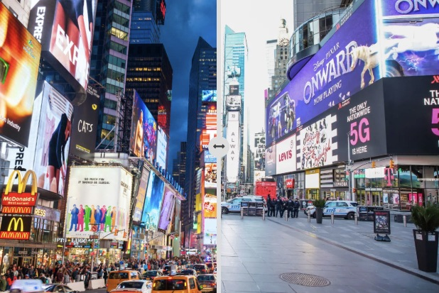
Viime aikoina jyllännyt korona virus tyhjensi katuja suosituissa matkakohteissa ympäri maailmaa.
Lähde https://yle.fi/uutiset/3-11261077
Time square, New York

Slide 3
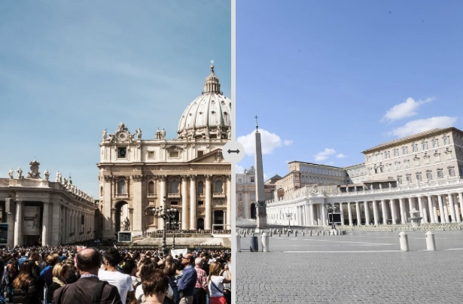
Pietarinaukio, Vatikaani

Slide 4
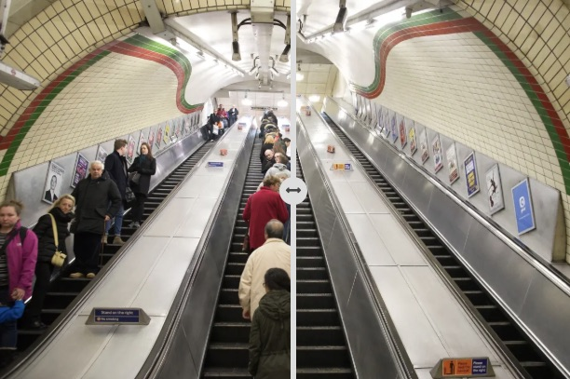
Piccadilly circus metroasema, Lontoo

Slide 5
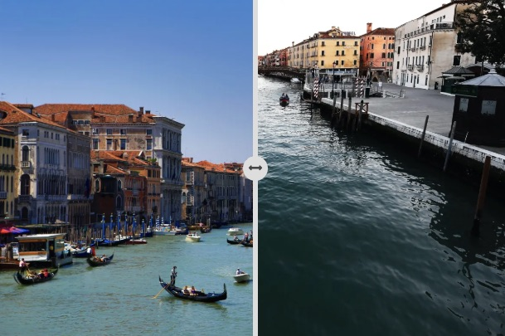
Venetsia, Italia

Slide 6
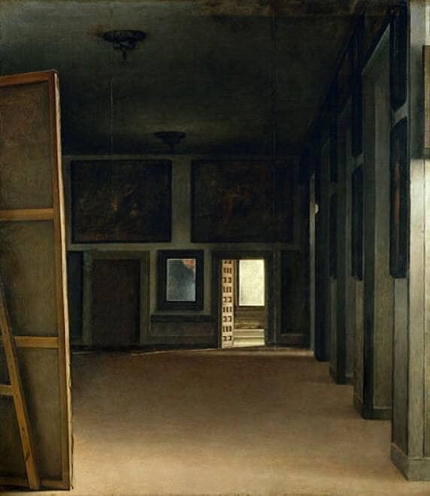
Mitä tapahtuisi jos taideteoksien maisemat tyhjentyisivät.
Miltä taideteos näyttäisi ilman ihmisiä.
Diego Velázquez Hovinaiset 1656-1658

Slide 7
Sandro botticelli: Venuksen syntymä 1484–1486

Slide 8
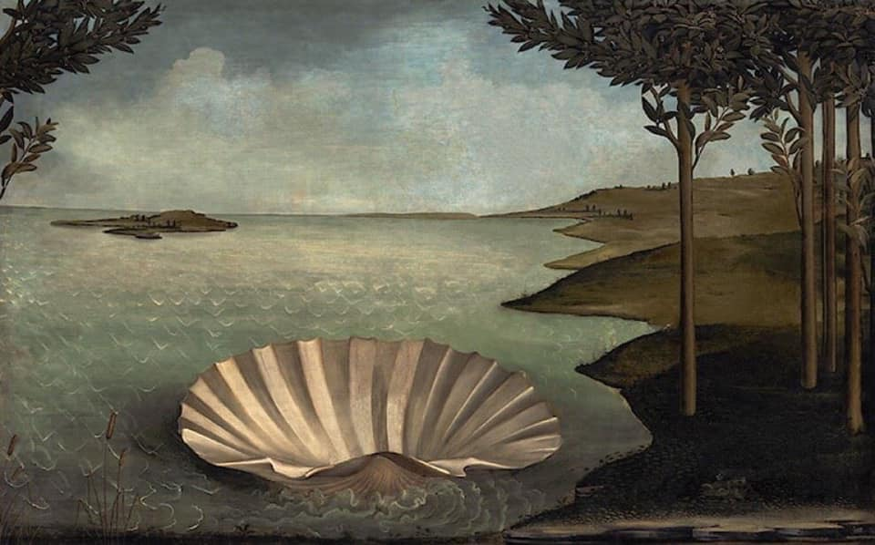

Slide 9
Jan Vermeer Maalaustaiteen allegoria

Slide 10
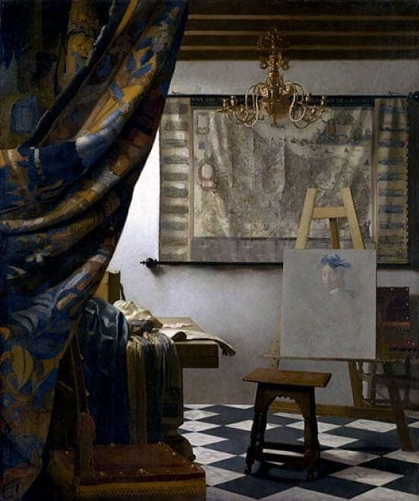

Slide 11
Leonardo Da Vinci: Viimeinen ehtoollinen 1498

Slide 12
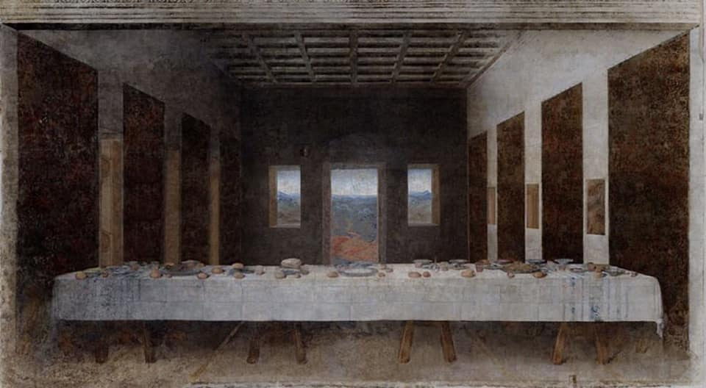

Slide 13
JEAN LOUIS THÉODORE GÉRICAULT – Medusan lautta 1818-19

Slide 14
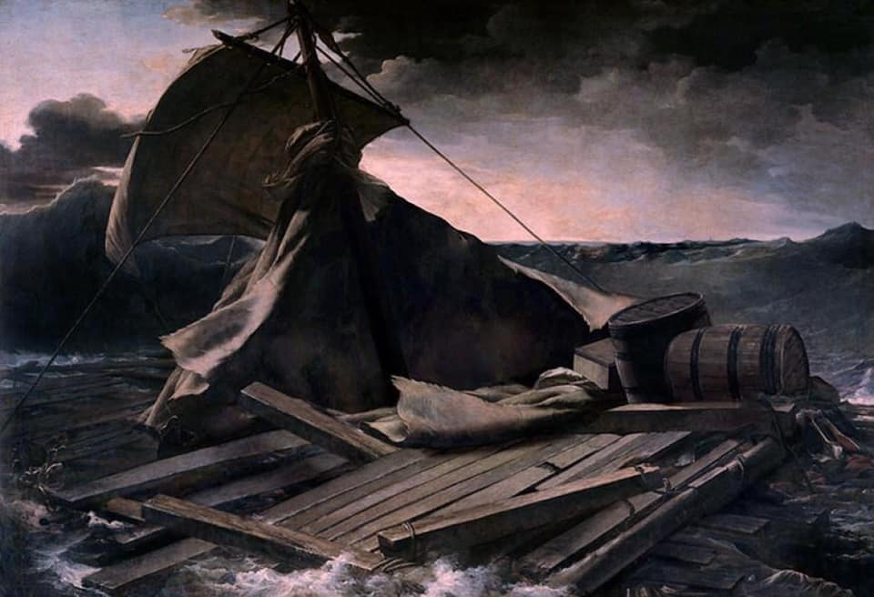

Slide 15
Francisco de Goya Toukokuun kolmas 1808 Madridissa (1814)

Slide 16
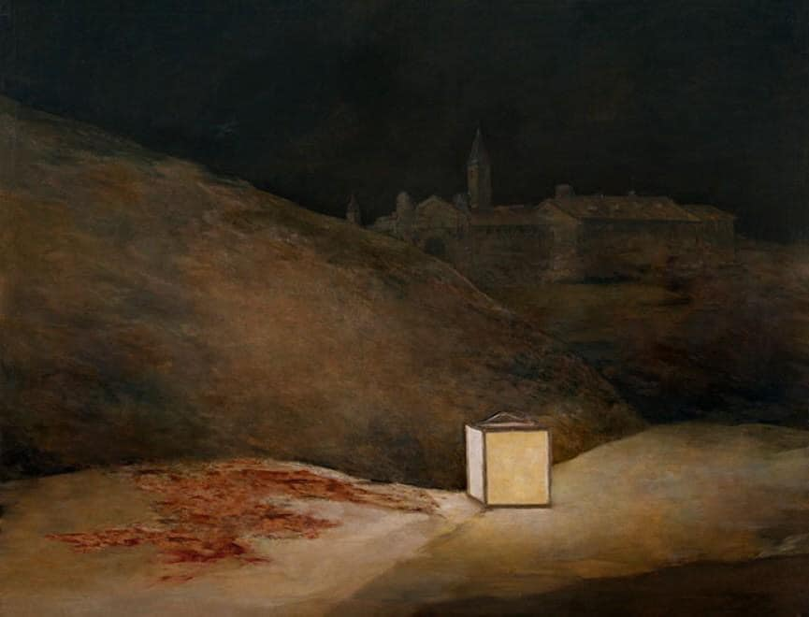

Slide 17
Muutos maalaus
Etsi museon kokoelmista jokin kiinnostava taideteos
Maalaa teos ilman ihmisiä tai eläimiä
Voit toteuttaa teoksen haluamallasi tekniikalla, kotoa löytyvillä välineillä esimerkiksi piirtäen,maalaten tai digitaalisesti
Ota kuva teoksestasi ja aseta se rinnakkain alkuperäisen teoksen kanssa, esim. Wordissa, powerpointissa tai puhelimen kuvakollaasi –sovelluksella.

Slide 18
Linkkejä museoiden kokoelmiin
https://artsandculture.google.com/partner?hl=en
https://hellogiggles.com/news/museums-with-virtual-tours/
https://www.kansallisgalleria.fi/
https://www.valokuvataiteenmuseo.fi/fi/kokoelmat

